Slide 1
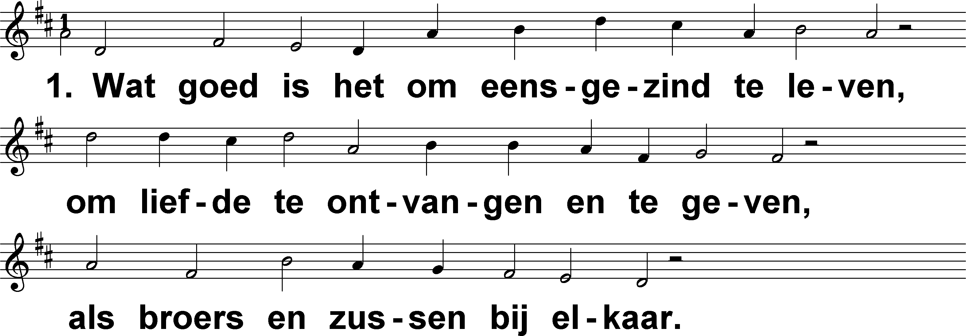
Psalm 133 (DNP) t. A.J. Molenaar, J.P. Kuijper; m. Genève 1551

Slide 2
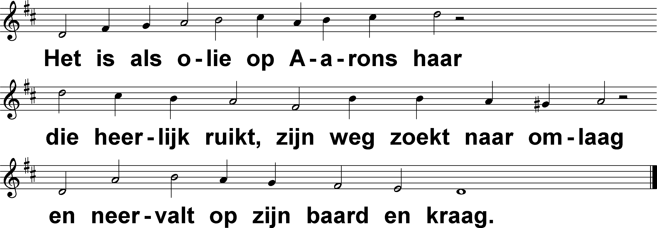
Psalm 133 (DNP) t. A.J. Molenaar, J.P. Kuijper; m. Genève 1551

Slide 3
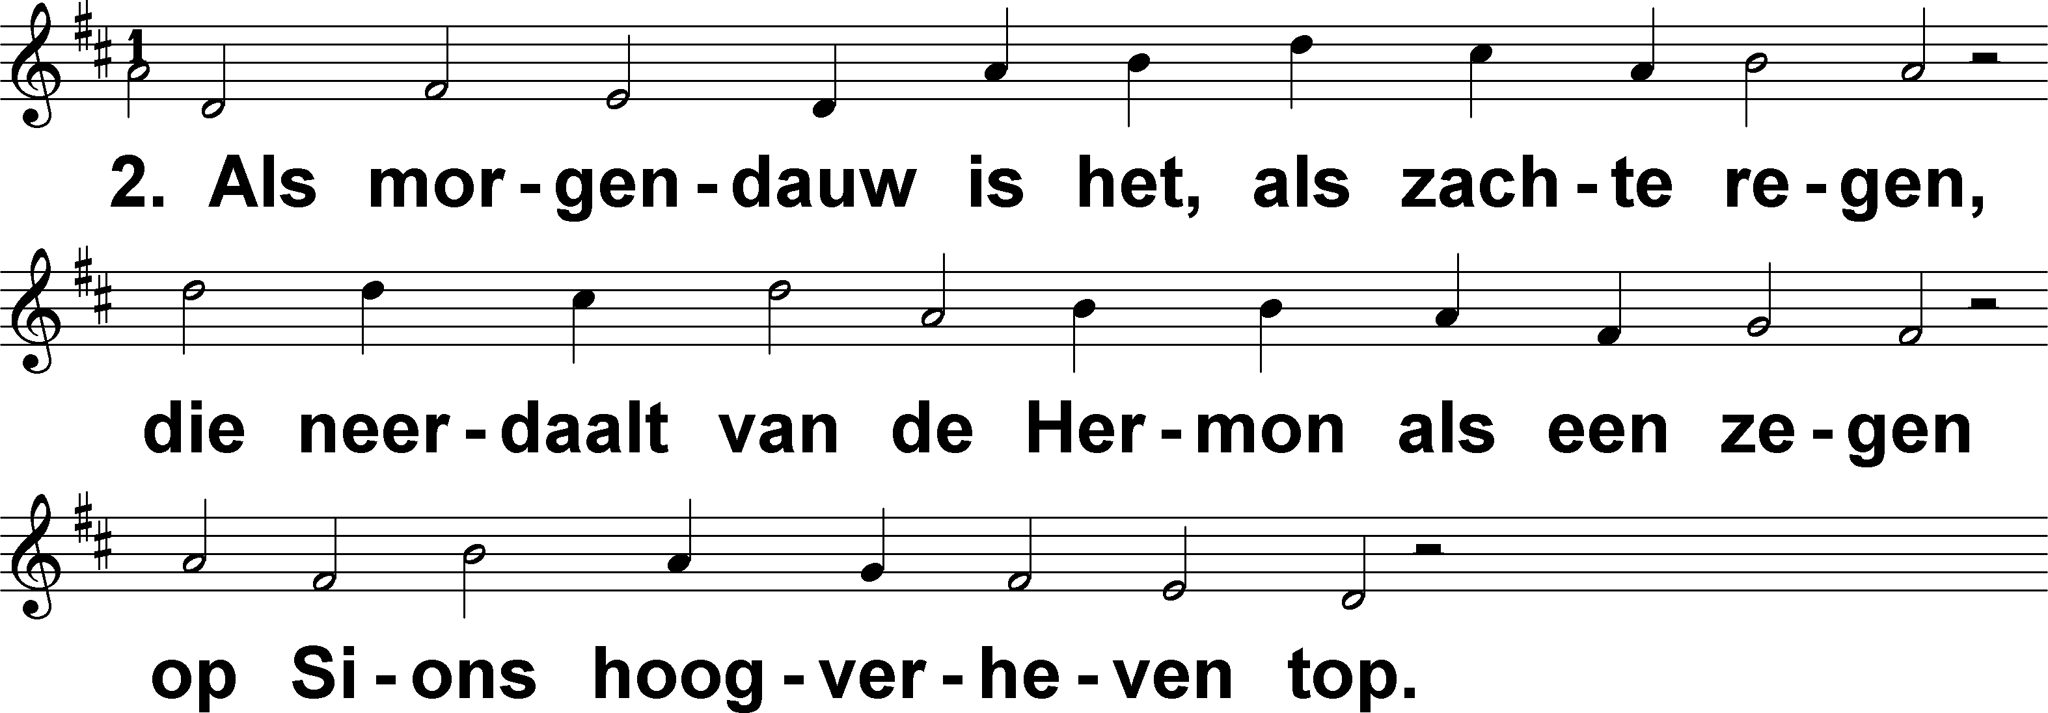
Psalm 133 (DNP) t. A.J. Molenaar, J.P. Kuijper; m. Genève 1551

Slide 4
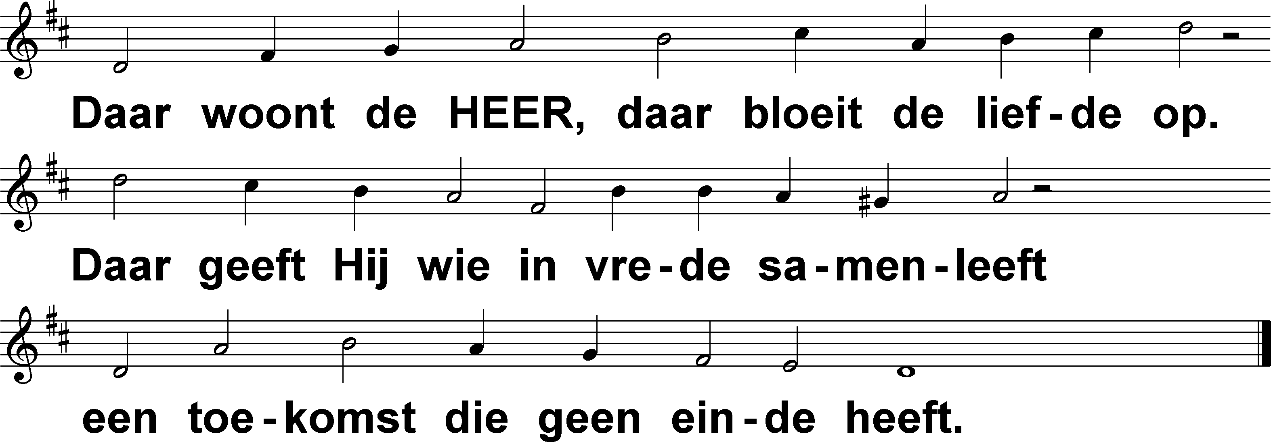
Psalm 133 (DNP) t. A.J. Molenaar, J.P. Kuijper; m. Genève 1551

